Slide 1
Modelo Vista Controlador
M07 - Desarrollo web en entorno servidor
UF1. Desarrollo Web en entorno servidor

Slide 2
¿Qué es el patrón MVC?
Es un patrón de diseño del software que se encarga de separar la lógica de negocio de la interfaz de usuario.

Slide 3

Funcionamiento del MVC:
El usuario realiza una petición.
El controlador captura la petición.
Hace la llamada al modelo correspondiente.
El modelo será el encargado de interactuar con la base de datos.
El controlador recibe la información y la envía la vista.
La vista muestra la información.

Slide 4
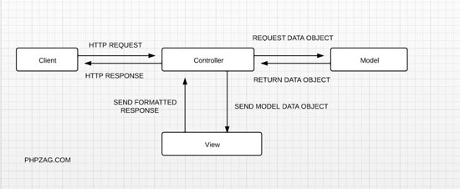
Funcionamiento del MVC:

Slide 5
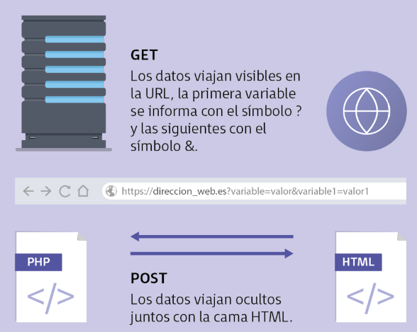
¿Cómo se envían estas peticiones?
Método GET
Solicita la información al cliente web, realizando la petición a través de la URL.
Método POST
Envía la información a través de formularios web. La información viaja oculta.

Slide 6
¿Qué es un CRUD?
Corresponde a las 4 operaciones elementales entre un lenguaje de programación y un motor de base de datos.
C = Create = Insertar Datos
R = Read = Mostrar Datos
U = Update = Actualizar Datos
D = Delete = Borrar Datos

Slide 7
PHP: Programación básica
Validar en PC, el siguiente software:
PHPStorm o Visual Studio
Xampp

